Slide 1




IOA
Place du référent infectiologue et articulation avec les CRIOAC
Implémenter un programme de Bon Usage des Anti-infectieux
Séminaire SPILF
24-25 octobre 2019
Eric Bonnet, CHU Toulouse, Coordonnateur CrATB Occitanie
Vanina Meyssonnier, HUG, Genève (GH DCSS Paris)

Slide 2
Déclaration d’intérêt
V Meyssonnier : Aucun
E Bonnet: Aucun

Slide 3
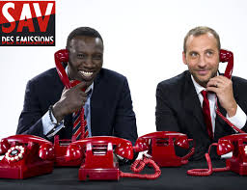
BUA et IOA
Comment optimiser la prise en charge des IOA au sein d’un ES et éviter que les IOA deviennent complexes ?
Quand faire appel à un CRIOA?
IOA

Slide 4
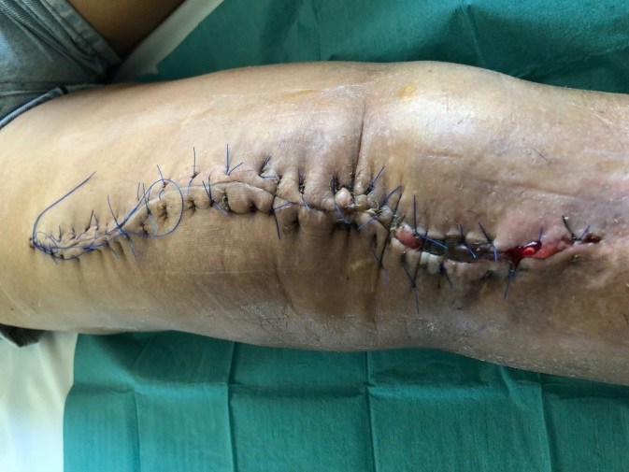
BUA et IOA
Référent interne dans un ES avec activité ortho
Référent externe pour un ES avec activité ortho

Slide 5
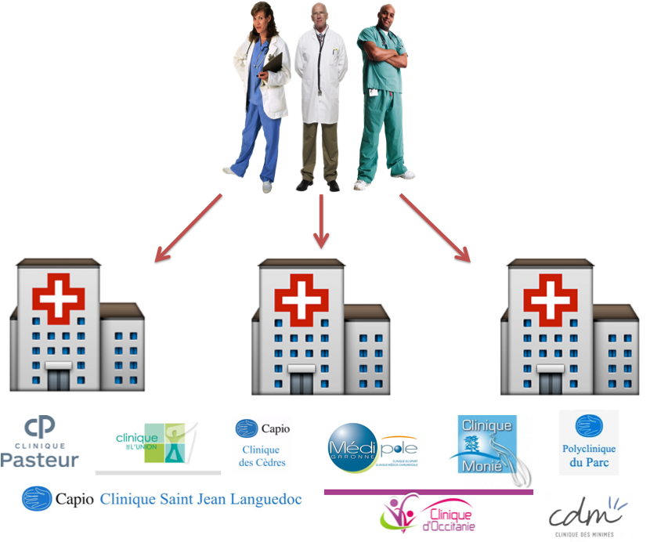
EMID
Nov 2015: creation of an ID team in a private community hospital in Toulouse (France)
“Equipe mobile de l’hôpital Joseph Ducuing”
3 IDP = 1.7 full-time equivalent position
Members of Bone & Joint Infection Unit
Network with 9 private clinics (2600 beds)
  Signed agreement
Consultations:
  “in Bed consultations”
  Phone call
Since Sept 2016:
  each advice, prospectively recorded on a protected online information system (Voozanoo®)
  Data available for consultation and modification by the team

Slide 6
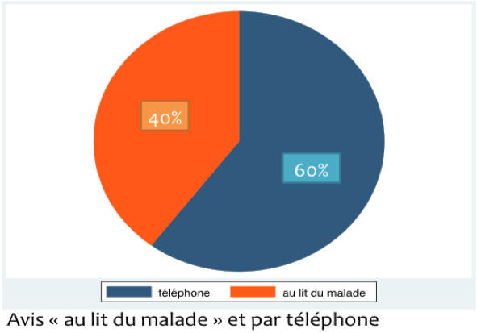
Results
1569 ID advices / 995 patients
Median of age: 65.5 years-old
57% of Men (n=565)
65% with comorbidities (n=629):
  Device (n=325)
  Cancer (n=124), kidney failure (n=73), diabetes (n=65), obesity (n=53), immunodeficiency (n=47)
50% in Surgery ward (n=541)
Phone Calls
Consultations

Slide 7
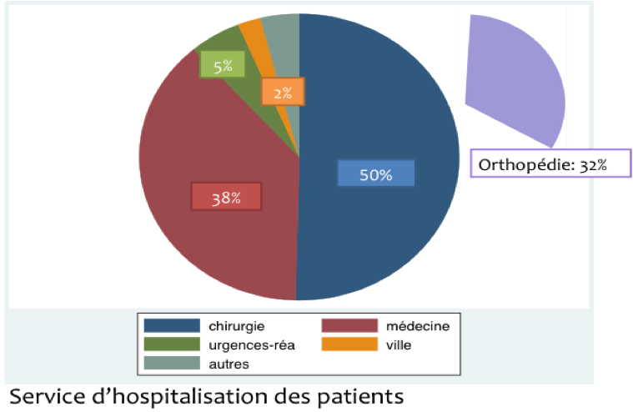
Orthopaedics represented 1/3 of patients
Suspected infection | n
Prosthetic Joint Infection | 172
Osteosynthesis infection | 109
Osteo-articular infection | 108
Urinary tract infection | 117
Skin & soft tissue infection | 88
Catheter-related infection | 53
Microbiology of osteo-articular infection | n
Staphylococcus aureus SAMR | 75 19
CoNS Staphylococcus lugdunensis | 81 15
Enterobacteriaceae Escherichia coli | 55 21
Pseudmonas aeruginosa | 10
Enterococcus faecalis | 16
Streptococcus sp. | 12
Propionibacterium acnes | 28
Others | 17
Notes:
Les infections suspectées étaient, par ordre de fréquence: infection ostéo-articulaire sur prothèse (n=172) ou sur matériel d’ostéosynthèse (n=109) ou sans matériel (n=108), infection urinaire (n=117), infection de la peau et des tissus mous (n=88), infection liée au cathéter (n=53)

Slide 8
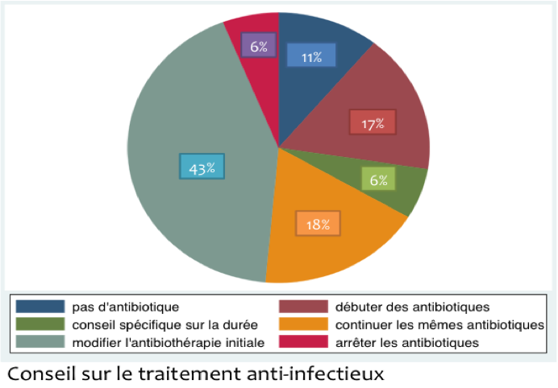
Antibiotics already prescribed before the first advice in 594 patients (60%) for 4 days (median duration)
Ask for diagnosis advice in 628 cases (40%)
101 advices required a discussion in the weekly orthopeadic & ID staff
No antibiotic or stop it in 234 cases (17%)
Median duration of antibiotic therapy advised: 15 days
Notes:
Une antibiothérapie était déjà administrée avant le premier avis chez 594 patients (60%) depuis une durée médiane de 4 jours. Les avis ont été donnés par téléphone dans 943 cas (60%) et dans 628 cas une démarche diagnostique a été demandée (40%). L’arrêt de l’antibiothérapie (ou sa non-introduction) a été proposé dans 234 cas (17%). Une durée médiane de 15 jours d’antibiotique a été conseillée. Des fiches de réévaluations ont été remplies pour 289 patients (18%).

Slide 9
Place du référent ATB dans la prise en charge des IOA
Uniquement en postopératoire, pour choisir une antibiothérapie probabiliste en attendant les résultats des cultures peropératoires ?
Uniquement en postopératoire, une fois les cultures peropératoires obtenues pour adapter le traitement antibiotique ?
En préopératoire, pour évaluer la stratégie diagnostique, chirurgicale et antibiotique selon le terrain et l’anamnèse ?

Slide 10
BUA et IOA
Référent ATB :
  traiter la bonne bactérie
  Choix optimal ATB / poso: diffusion ostéo-art
  Durée +/- longue
Mais on peut faire beaucoup plus ++

Slide 11
BUA et IOA
Rôle du référent: PREVENTION des IOA

Slide 12
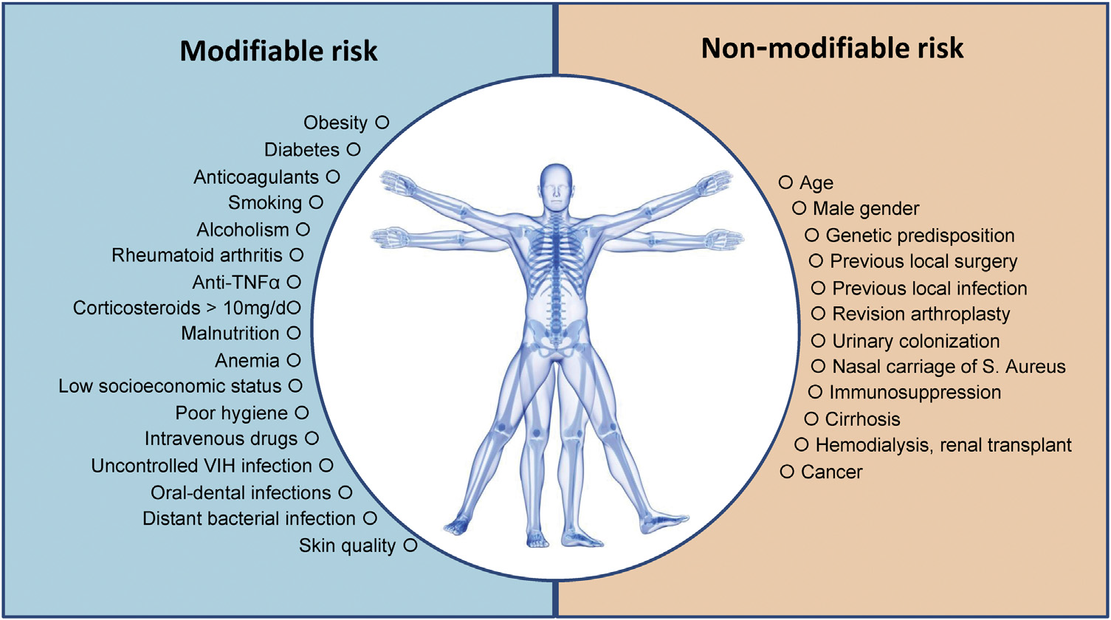
Prévention / éducation
FR infectieux modifiables?

Slide 13
Prévention / éducation
Consultation préopératoire patient à risque:
→Selon le terrain:
Sepsis franc, CRP > 50
Porteur d’une valve cardiaque ou PM ou défribrillateur
Patient immunodéprimé (pathologie maligne, chimiothérapie, biothérapie, corticottt, transplanté, diabète compliqué, cirrhose, splénectomie, VIH…
Patient ≥ 85 ans, nombreuses comorbidités, patient opéré à l’étranger (risque de BMR)

Slide 14
Prévention / éducation
Consultation préopératoire patient à risque:
  Selon le type d’infection
Infections hématogènes de prothèse suspectées, recherche de PE nécessaire
IPA à streptocoques, S. aureus, P. aeruginosa, +/- entérobactéries quel que soit le type d’IP
Germes multi-résistant, infection fongique, germes rares

Slide 15

Prévention / éducation
Protocole antibioprophylaxie :
  Reco SFAR 2018
  Bonne posologie / poids
  Au bon moment H-1 céfazoline, H-2 vanco
  Durée optimale… ( dose unique, 24h max)
  travailler avec le service qualité / hygiène pour s’assurer du suivi des reco
  Reprendre dossier ISO / RMM : FR évitables

Slide 16
Prévention / éducation
Sensibilisation chirurgiens et anesthésistes
  Consultation préop infectieux / interniste / gériatre
  Présence au staff ortho / anesthésistes
  +/- staff IOA hebdomadaire selon activité ortho
  → Favorise ensuite les échanges pour le conseil ATB
  → si temps disponible (☺) mais cela peut faire gagner beaucoup de temps ++

Slide 17
BUA et IOA
Quelle infection?
Succès TTT IOA ne dépend pas que de l’efficacité ATB
Pas d’urgence thérapeutique
Urgence diagnostique ++
Diagnostic précis IOA = succès thérapeutique
Ex: Infections de prothèses articulaires

Slide 18
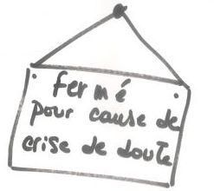
QUEL TYPE D’INFECTION ?
MÉCANISME
Inoculation
Per / post opératoire
Hématogène /Contiguïté
PATIENT
Immunité
Comorbidités
Fragilité, allergies
Porte d’entrée ?
GERME
Identifié ?
Virulence
Résistance
Biofilm ?
CATION
CLASSIFICATION
TEMPORALITÉ
Post opératoire / Secondaire
Intervalle libre
Aigue / Chronique
<7j / 15j / 21j / 28j / 1 mois / 3 mois
Nosocomiale (<12 mois)
MÉCANIQUE
Implant fiable ?
Descellement ?
Raideur, instabilité ?
ACADEMIQUE
Remerciement S.Marmor

Slide 19

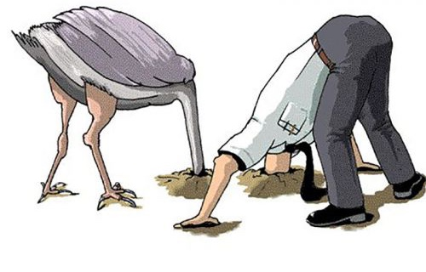

Eviter que les IOA simples deviennent complexes
Tout va bien…
Tout va bien
TOUT VA BIEN !!!
              ERRANCE DIAGNOSTIQUE
              STRATÉGIE THÉRAPEUTIQUE
Difficulté: PEC multidisciplinaire
Remerciement S.Marmor

Slide 20
IPA or not IPA : le bon diagnostic
→Documentation par ponction de hanche
(IPA chronique tardive++)
Rôle du référent:
  Eviter toute ATB avant documentation
  Sensibiliser les ortho sur : nbr et type de pmts perop (tissulaires)
  Évaluer la complexité de l’IOA

Slide 21
BUA et IPA
Rôle du référent: connaître les stratégies thérapeutiques chirurgicales selon le type d’IPA

Slide 22

DES SITUATIONS DIFFERENTES
Chronologique / Mode de contamination / Etat mécanique / Terrain / Microbio
AIGUE CHRONIQUE
Post opératoire < 1 mois
Secondaire chronique
URGENCE
Sauver l’implant
< 15j
TRAITEMENT
NON CONSERVATEUR
1 Temps
2 Temps
Arthrodèse
Résection
Amputation
Synovectomie
± 1 Temps (SC)
Secondaire aiguë
(hématogène)
> 15j
Pb Radio
Pb Mécanique

Slide 23
BUA et IOA
Si diagnostic d’IPA précis et complet
- mode de contamination, délai postop, terrain, germe(s)
Choix thérapeutiques « faciles »

Slide 24



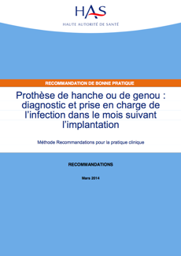
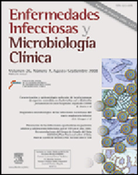

IPA : recommandations
SPILF 2009
IDSA 2012
HAS 2014
SEIMC Espagne 2016
ICM 2018

Slide 25
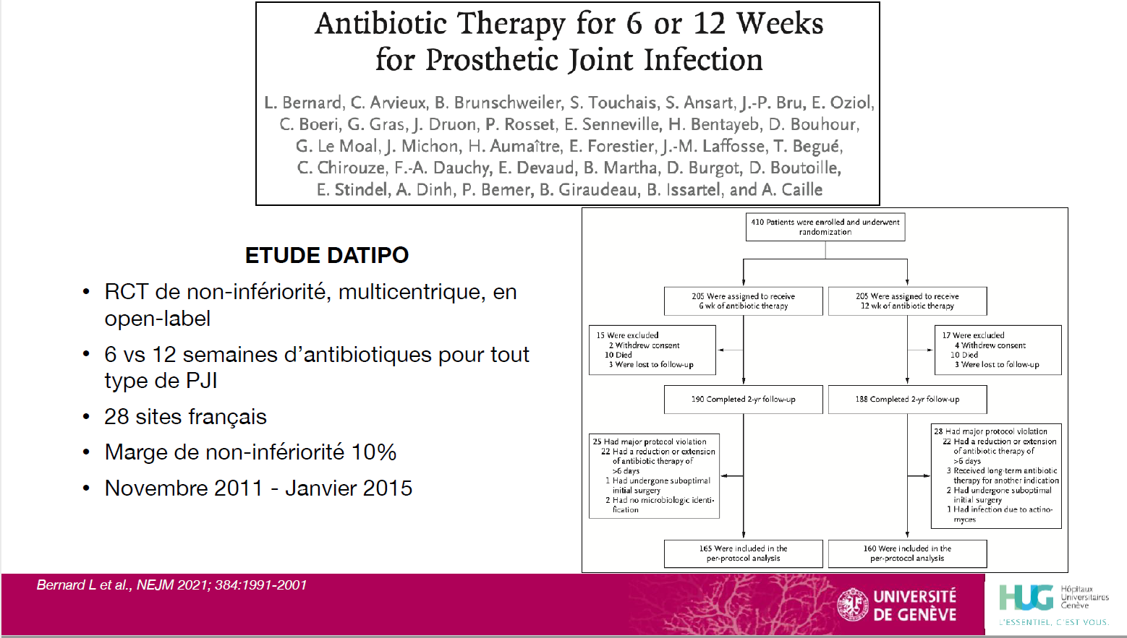

Slide 26
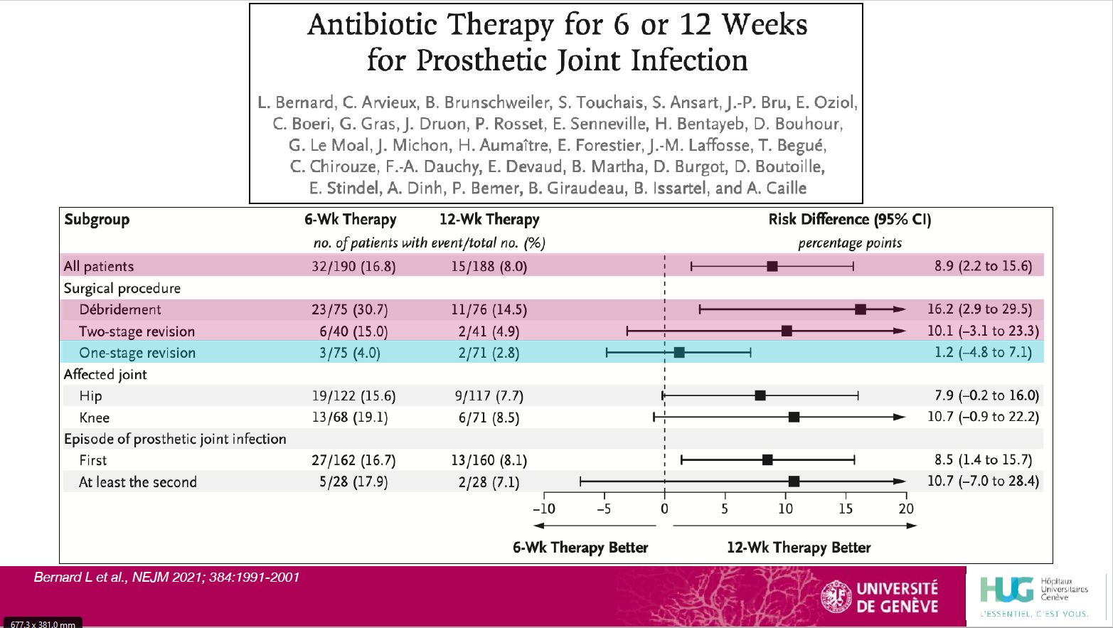

Slide 27
IPA postop précoce:
→si bloc en urgence, toujours se faire appeler AVANT si possible ++
→ évaluer la stratégie medico-chir avec le chirurgien, les modalités de l’ATB probabiliste curative (spectre, poso, VP/VVC) +/- ATBprophylaxie avec l’anesthésiste
Mettre en place au bloc AVEC les anesthésistes:
- protocoles ATB probabiliste en cas de reprise précoce en cas de non disponibilité du ref ATB ( nuit, we…)

Slide 28
BUA et IOA
  → Présence au staff ortho / anesthésistes
  +/- staff IOA hebdomadaire selon activité ortho
  → si temps disponible (☺) mais cela peut faire gagner beaucoup de temps ++

Slide 29
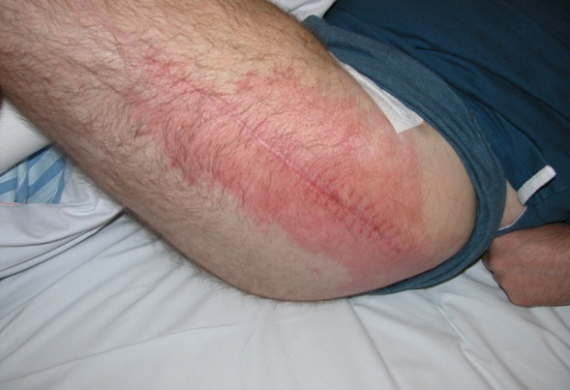
IPA
Allo bonjour, on a un patient aux Urgences. Depuis 48h, il a 39 ° depuis 48h avec un placard inflammatoire en regard de la hanche. C’est une IPTH probable. Les ortho ne veulent pas le prendre en charge car il a été opéré ailleurs (il y a 10 ans…) mais son chirurgien est mort !!!
Ils nous disent que la prise en charge doit absolument se faire en CRIOA.
On a appelé le CRIOA mais ils ne veulent pas le prendre…

Slide 30
IPA aiguë hématogène « secondaire »:
Rôle du référent
-Hémocultures + ponction (en radio, au lit si PTG, bloc)
-Lavage synovectomie + changement pièces mobiles :
→tout chir ortho peut le faire
-Bilan porte d’entrée: ne doit pas retarder la prise en charge
-si hémoc et/ou ponction (+) à l’examen direct: débuter ATB

Slide 31

INFECTION SECONDAIRE AIGUE
Indication Synovectomie - Lavage
Résultat lié à la précocité du geste & Sélection des indications
Délai < 15j (SPILF) à 21j (IDSA, ICMPJI) du début des symptômes
Contre-indications = chronicité ?
  Historique douteux
      Incident cicatriciel
      Absence d’intervalle libre
  Anomalie radiologique ou mécanique
  fistule
Résultats infectieux modestes
Synovectomie < Changement de prothèse
Notes:
Vous savez à quel point l’infection d’une prothèse articulaire est une complication redoutable et dévastatrice.
Il s’agit de la première cause d’échec des arthroplasties de genou et la 3^{ième} des arthroplasties de hanche. Elle prolonge la durée d'hospitalisation de 12 à 20 jours et augmente le nombre d’hospitalisation et d’intervention tout en augmentant le coût des soins de l’ordre de 300 %.
Cette complication se solde régulièrement par un résultats fonctionnel très éloigné du résultat initialement attendu car elle altère la récupération fonctionnelle et la qualité de vie de nos patients.

Slide 32
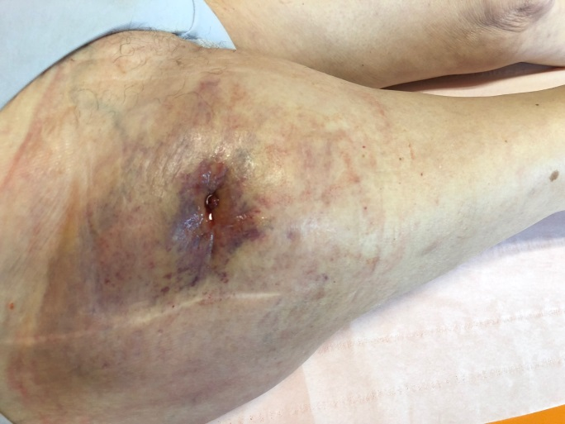
IOA
Allo bonjour, on a une patiente en médecine opéré il y a 6 mois d’une PTH; la cicatrice coule depuis 1 mois. Elle va avoir un lavage chirurgical en orthopédie. Quels ATB il faut mettre en postop?

Slide 33
IPA
fistule = IPTH ++
Coule depuis 1 mois = chronique
2 messages
- Synovectomie-lavage non indiqués
- Pas d’urgence ++, on a le temps de poser un dg précis et d’évaluer la complexité
Infection chronique = Traitement non conservateur
Implants colonisés & biofilm
Atteinte osseuse

Slide 34
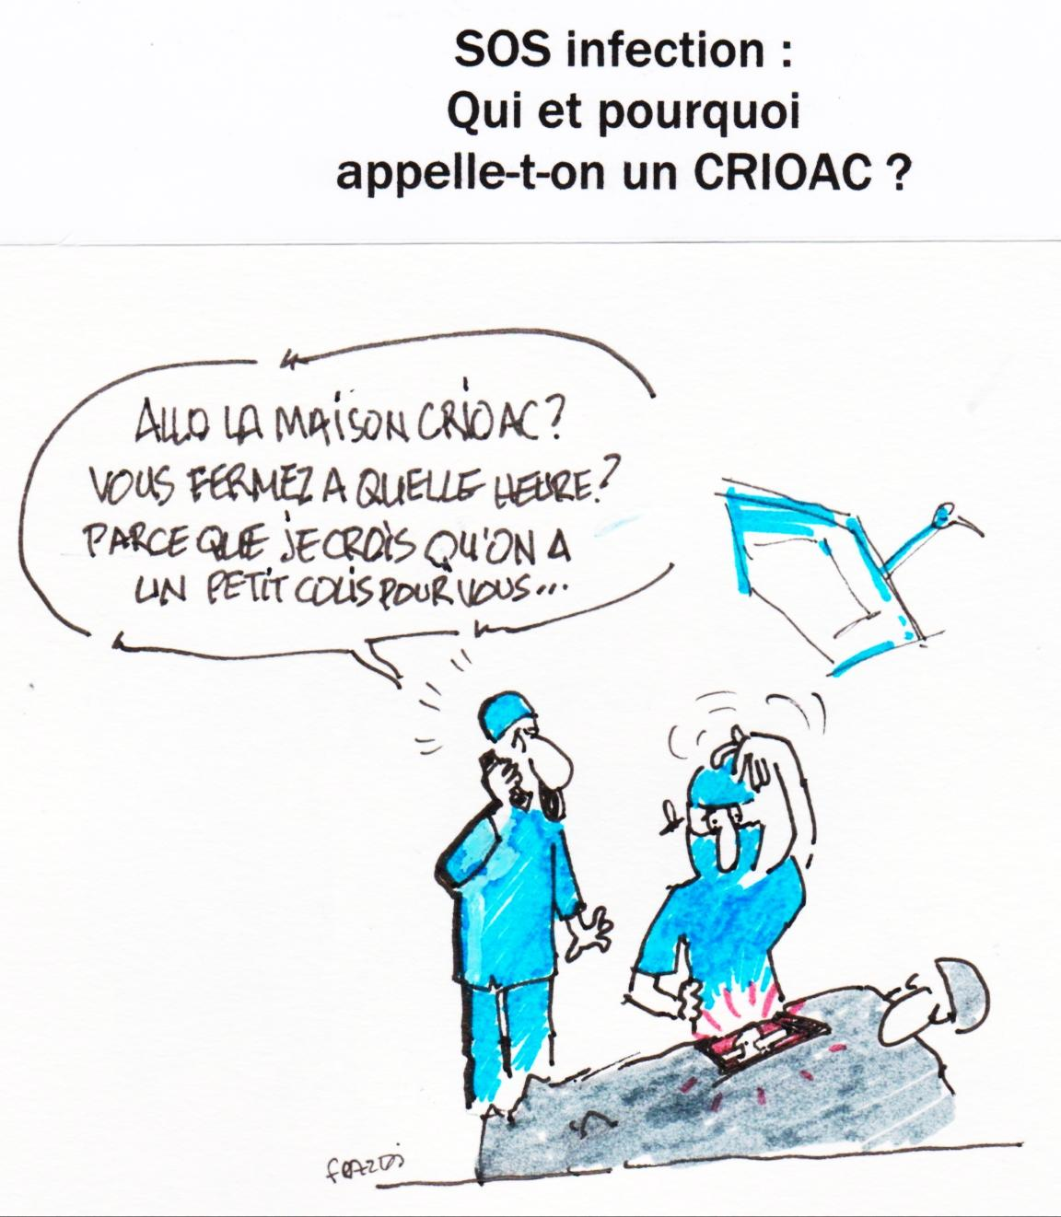

Slide 35
Quand solliciter l’avis d’un CRIOAc ?
De façon systématique pour tout type d’IOA?
En cas d’IOA d’évolution chronique?
En cas d’échec de prise en charge initiale?
En cas d’infection due à P. aeruginosa ?

Slide 36
IOA complexes
Terrain du patient :
haut risque anesthésique (modifiant la stratégie médico-chirurgicale)
et/ou allergique aux antibiotiques
Microbiologie :
micro-organisme difficile à traiter, multirésistant), limitant les possibilités thérapeutiques
Chirurgie : IOA nécessitant une stratégie chirurgicale lourde, souvent en plusieurs temps, avec reconstruction des parties molles et/ou reconstruction osseuse (le changement classique de prothèse en 2 temps n’est pas un critère d’IOAc)
Rechute/échec : tout patient en échec d’une première prise en charge
DGOS/PF2 n°2010-466 du 27 décembre 2010

Slide 37
Quand solliciter l’avis d’un CRIOAc ?
De façon systématique pour tout type d’IOA?
non, beaucoup d’IOA sont simples et il existe des recommandations pour leur bonne prise en charge.
En cas d’IOA d’évolution chronique
→ non, chronique ne veut pas dire complexe mais à évaluer selon les cas
En cas d’échec de prise en charge initiale
→ oui, à moduler selon l’expérience des chirurgiens localement
En cas d’infection due à P. aeruginosa ?
→ non, s’il n’est pas multi-R

Slide 38
CRIOAc
Une RCP d’IOAc doit réunir au minimum :
Chirurgie orthopédique / Microbiologie / Infectiologie
+/- radiologie / Anesthésiste / Pharmacie
IOA = prise en charge multidisciplinaire ++
Hors CRIOAc, l’infectiologue est souvent la pierre angulaire
A organiser en amont avec les différentes spécialités dans votre ES pour une meilleure prise en charge des IOA non complexes

Slide 39
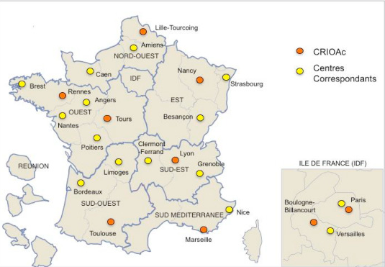
CRIOAc en France
2011-2016
2017-2022 :
9 centres coordinateurs (2 Idf, 2 GO)
21 centres correspondants
→ 2023-2028 : appel à candidatures
“The CRIOAc healthcare network in France: A nationwide Health Ministry program to improve the management of bone and joint infection”
Orthop Traumatol Surg Res. 2019 Feb;105(1):185-190
https://solidarites-sante.gouv.fr/IMG/pdf/dgos_centres_ioa_010622.pdf

Slide 40
10 ANS de CRIOAc

Slide 41
CRIOAc en France
Connaître le(s) CRIOAc coordonnateur(s) et correspondants de sa région et les modalités de sollicitation ++
Traçabilité des avis reçus
Suivi du dossier avec le CRIOA (à débattre)
https://solidarites-sante.gouv.fr/IMG/pdf/dgos_centres_ioa_010622.pdf

Slide 42
Merci de votre attention

